Slide 1
ИНВЕСТИЦИОННЫЙ ПРОФИЛЬ
МУНИЦИПАЛЬНОГО РАЙОНА «КИЗИЛЮРТОВСКИЙ РАЙОН»
2024 г.

Slide 2
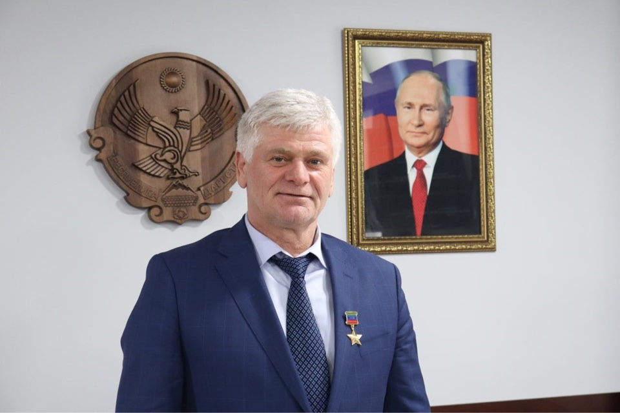
Уважаемые инвесторы!
Вашему вниманию представлен инвестиционный профиль муниципального района «Кизилюртовский район», который содержит в себе комплексную информацию об инвестиционном потенциале муниципального района.
Основной задачей администрации является повышение уровня и качества жизни населения, поддержка социальной сферы, создание благоприятных условий для развития малого и среднего предпринимательства, привлечение инвестиций и организация новых рабочих мест. Значительная роль в развитии экономики принадлежит таким отраслям, как сельское хозяйство, добыча полезных ископаемых, мебельное производство, розничный товарооборот.
Мы приглашаем к долгосрочному и взаимовыгодному сотрудничеству заинтересованных в устойчивом, уверенном развитии своего дела бизнесменов и гарантируем потенциальным инвесторам создание оптимальных условий для успешного ведения бизнеса, порядочность и открытость отношений, соблюдение требований Российского законодательства и достигнутых деловых договоренностей. Мы заинтересованы в том, чтобы Ваш бизнес был эффективным, стабильным и безопасным. Потенциального инвестора к нам может привлечь выгодное транспортно-географическое положение, развитая инфраструктура, неиспользованный потенциал природных и трудовых ресурсов. Администрация муниципального района «Кизилюртовский район» оказывает поддержку инвесторам, создает благоприятные условия для реализации проектов и предложений, способствующих укреплению экономического потенциала муниципального образования, развитию его инфраструктуры, повышению занятости и материального благосостояния его жителей. Будем рады плодотворному сотрудничеству!
С уважением
Глава Кизилюртовского района
Ф.З. Ахмедов

Slide 3
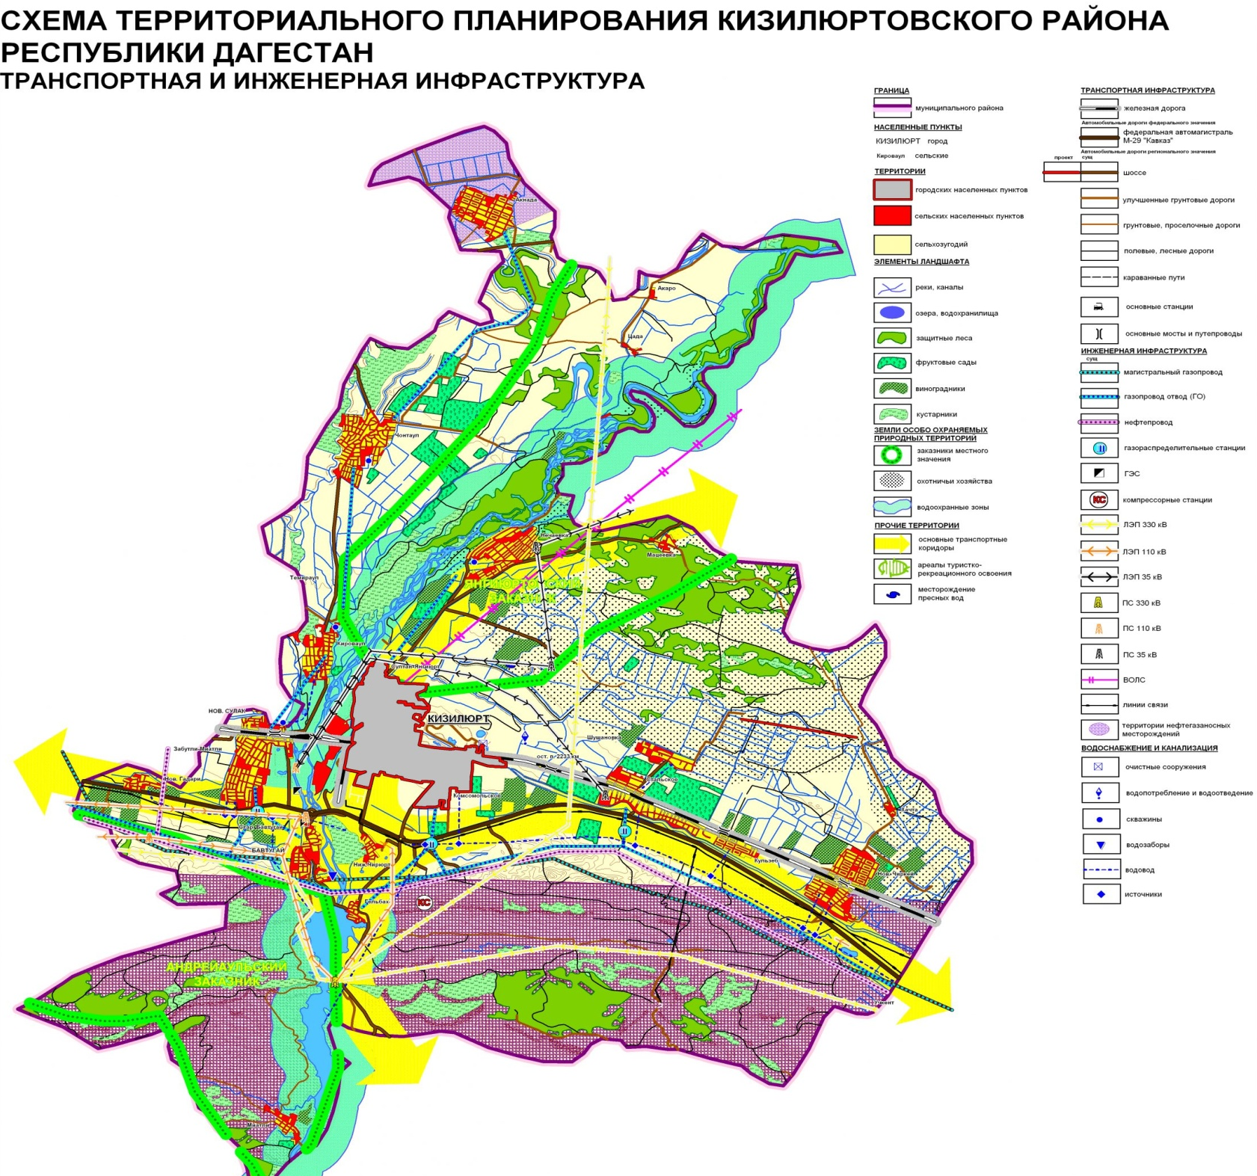
Схема территории
МР «Кизилюртовский район»

Slide 4
ОБЩАЯ ХАРАКТЕРИСТИКА
Кизилюртовский район образован в 1967 г., расположен в центральной части республики, с севера и северо-запада район граничит с Хасавюртовским и Бабаюртовскимрайонами, а с юга и юго-востока – с Буйнакским, Казбековским и Кумторкалинским районами.
Ведущей отраслью экономики района является сельскохозяйственное производство и в особенности такие его направления, как растениеводство и животноводство
Территория– 524,0 кв. км, или 1,04% от общей площади Республики Дагестан.
Земельный фонд составляет 41304 га, занимая 1,07 % земельного фонда Республики Дагестан.
На территории района находятся 16 населенных пунктов.
По территории Кизилюртовского района протекает река Сулак, которая известна прежде всего своей арочной плотиной, самой высокой в России.
Имеется комплекс гидроэлектростанций, в которую входят: Чирюртовская ГЭС-1, Чирюртовская – 2 и Гельбахская ГЭС (Чирюртовская ГЭС-3). Комплекс является нижней ступенью Сулакского каскада. Плотина ГЭС образует Чирюртовское водохранилище, сильно заиленное донными отложениями.

Slide 5
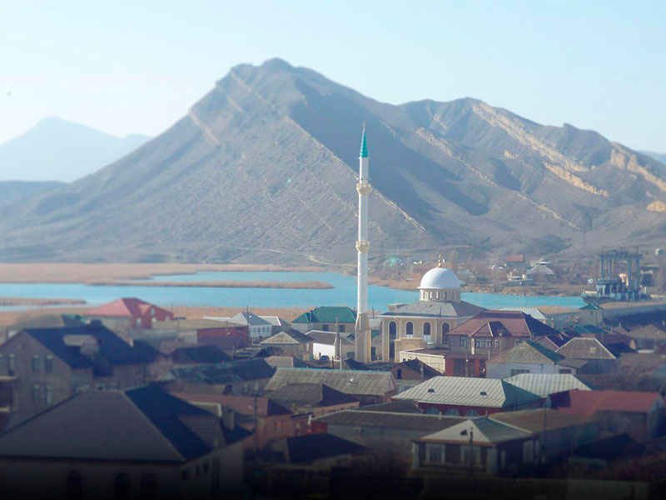
Климатические условия
Климат на территории Кизилюртовского района умеренно-континентальный с жарким и сухим летом и умеренно холодной зимой с устойчивым снежным покровом и хорошо выраженными переходными сезонами.
Продолжительность солнечного сияния за год составляет около 1900 часов. Годовой приток суммарной солнечной радиации 94-96 ккал/см2.
Среднегодовая температура воздуха +6,5° С. Абсолютный максимум +43° С, абсолютный минимум достигал -37° С. Средние из абсолютных максимальных температур равняются +36° С, средние из абсолютных минимальных температур -27° С. К неблагоприятным метеорологическим явлениям, наносящим значительный ущерб сельскохозяйственному производству, относятся заморозки, засухи, суховеи, сильные ветры, ливни и град.
Полезные ископаемые
Кизилюртовский район занимает достаточно выгодное географическое положение, обладает благоприятными климатическими условиями, большим трудовым и ресурсным потенциалом. Минерально-сырьевые ресурсы представлены следующие полезные ископаемые; подземные воды (пресные, термальные), глины, кварцевые пески, песчано-гравийная смесь, щебень, строительный камень. Ведется добыча строительных материалов. В том числе четыре месторождения полезных ископаемых: месторождение щебня и гравия – Ташавлак в с. Султанянгиюрт, Султановское месторождение силикатных песков в с. Гельбах, Чипчирахское месторождение силикатных песков в с. Новый Чиркей

Slide 6
В муниципальном образовании «Кизилюртовский район» утверждены документы стратегического планирования:
«Прогноз социально-экономического развития МР «Кизилюртовский район» на 2024 год и на плановый период 2025 и 2026 годов;
«Об утверждении Комплексной программы социально-экономического развития МР «Кизилюртовский район на 2022-2024 годы»
21муниципальных программ МР «Кизилюртовский район»;
Генеральный план;
Правила землепользования и застройки района.

Slide 7
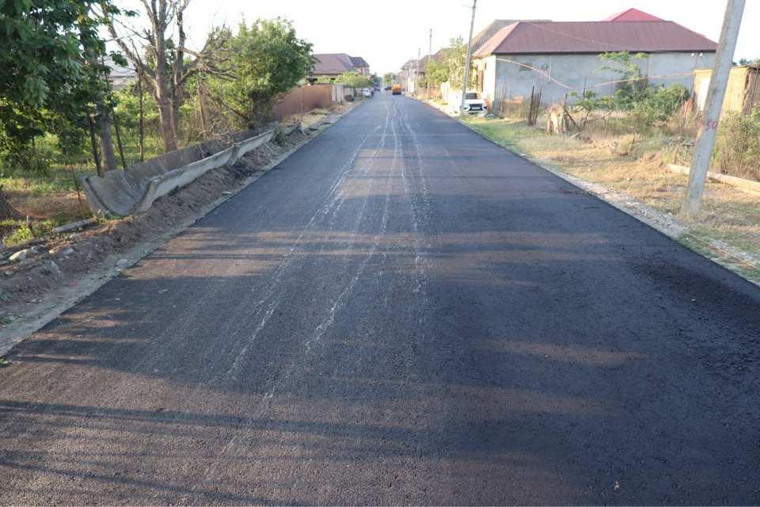
ТРАНСПОРТНАЯ ИНФРАСТРУКТУРА
Протяженность автомобильных дорог по району –508,3км., из них:
республиканского значения – 62 км;
местного значения – км. в том числе асфальтовым покрытием 446,3 км;
Доля автомобильных дорог общего пользования с твердым покрытием в общей протяженности автомобильных дорог общего пользования местного значения – 352,2%.
Транспортно-географическое расположение района достаточно выгодное. На территории района имеются железнодорожные станции. Все населенные пункты имеют автомобильную транспортную связь с районным центром и со столицей республики.

Slide 8
ОСНОВНЫЕ ПОКАЗАТЕЛИ СОЦИАЛЬНО-ЭКОНОМИЧЕСКОГО РАЗВИТИЯ
Объем промышленного производства –2 133 589 тыс. руб.
Объем сельскохозяйственной продукции –5 173 355 тыс. руб.
Трудовые ресурсы – 38 820 чел.
Количество экономически активного населения – 35 394 чел.
Количество субъектов малого и среднего предпринимательства 1282 ед.
Введено жилья – 22 895 м²
Площадь сельскохозяйственных угодий –34 272 га
Средняя заработная плата –37 914 руб.
Уровень зарегистрированной безработицы – 1,9 %

Slide 11
ИНВЕСТИЦИИ И СТРОИТЕЛЬСТВО
Привлечение инвестиций в экономику района - одна из стратегических задач деятельности муниципального района. Рост инвестиций напрямую влияет не только на увеличение налоговых поступлений в бюджет, создание рабочих мест, но и на уровень и качество жизни населения, способствует улучшению социально-экономического положения района.
Инвестиции в основной капитал за счет всех источников финансирования с 2020-2023 годы составили 8 миллиардов 768 млн. руб., выполненные работы по виду деятельности «Строительство» за 2023 год - 850 млн. рублей. За счет средств индивидуальных застройщиков в районе введено в эксплуатацию 22 895 тыс. квадратных метров общей площади жилья.
На сегодняшний день в Кизилюртовском районе реализуется 6 инвестиционных проектов за счет частных инвестиций. Общий объем инвестиций по данным проектам составил 39 млн. рублей. Число новых рабочих мест 670.
На официальном сайте администрации района функционирует специализированный раздел «Инвестиционная политика», в котором размещены все принятые нормативно-правовые акты, касающиеся поддержки инвестиционной деятельности района.

Slide 12
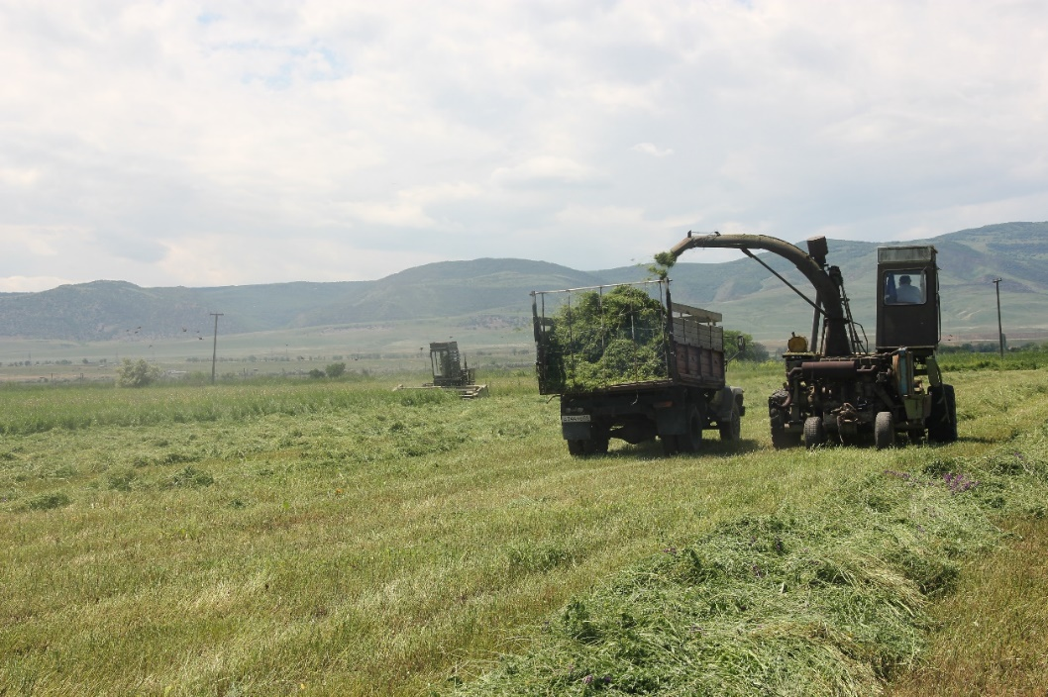
СЕЛЬСКОЕ ХОЗЯЙСТВО
Агропромышленный комплекс имеет особое значение в экономике муниципального района «Кизилюртовский район». Многоотраслевое сельское хозяйство всецело определяет вектор развития экономики и обеспечивает занятость значительной доли трудоспособного населения района.
В настоящее время в аграрном секторе экономики стабильно функционируют 23 сельхозпредприятий различных форм собственности, около 70 крестьянских фермерских хозяйств и более 2-х тысяч личных подсобных хозяйств.
Одним из приоритетных направлений развития сельского хозяйства является растениеводство, что связано в первую очередь с благоприятными природно-климатическими условиями для развития теплолюбивых культур. Наиболее значимые продукты растениеводства в районе зерновые, плоды и ягоды, виноград, овощи.
За последние три года в районе произведено сельскохозяйственной продукции на сумму 14 миллиардов 356 млн. рублей. Собрано 24,1 тыс. тонн плодов и ягод, овощей – 287 тыс. тонн, картофеля- 36,6 тыс. тонн.
Объем валовой продукции сельского хозяйства за 2023 год составил 5,173 млн. рублей, в том числе продукция растениеводства – 3,622 млн. рублей, животноводства – 1,551 млн. рублей.
В районе активно развивается садоводство, это традиционная культура населения района. На сегодняшний день общая площадь садов в районе составляет 1118, из них в плодоносящем возрасте 1050 га.
В сфере сельского хозяйства за последние три года в районе создано более 631 новых рабочих мест.

Slide 13
ПОТРЕБИТЕЛЬСКИЙ РЫНОК.
В Кизилюртовском районе имеется достаточно развитая и стабильная сеть торговых объектов по продаже продовольственных и непродовольственных товаров, основная доля которых приходится на субъекты малого и среднего предпринимательства. Оборот субъектов малого и среднего предпринимательства в 2023 году составил – 4млрд.819млн.руб.
На территории района осуществляют деятельность:
212 - продовольственных магазина;
41 - непродовольственных магазина;
27 - АЗС;
16 - аптек;
25 - кафе и банкетных залов;
21- объектов в сфере услуг (парикмахерские, салоны красоты, ателье, СТОА);

Slide 14
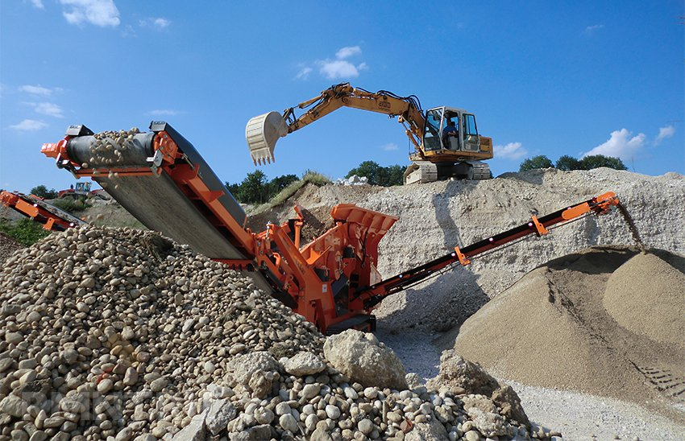
ПРОМЫШЛЕННОСТЬ.
Промышленность - важнейший сектор экономики, влияющий на социально-экономическое развитие муниципального района. На территории муниципального района зарегистрированы 33 промышленные предприятия, из них 25 – обрабатывающие производства; 3 – обеспечивающие водоснабжение, водоотведение, организацию сбора и утилизации отходов.
Основной ассортимент выпускаемой предприятиями промышленности продукции:щебень, строительный камень, песчано-гравийная смесь - в с.с. Султанянгиюрт, Нечаевка, Зубутли-Миатли;
мягкая мебель - в с.с. Нижний Чирюрт, с.Новый Чиркей;
двери - в с. Зубутли-Миатли, Нижний Чирюрт;
пластиковые окна - в с.с. Султанянгиюрт, с.Новый Чиркей, с. Комсомольское, с. Зубутли-Миатли, с. Нечаевка, с. Нижний Чирюрт;
производство бетона, асфальта, ЖБИ - в с.с. Гельбах, с. Нижний Чирюрт.
Общий объем произведенной промышленной продукции в 2023 году составил –2133589,8тыс. рублей.

Slide 15
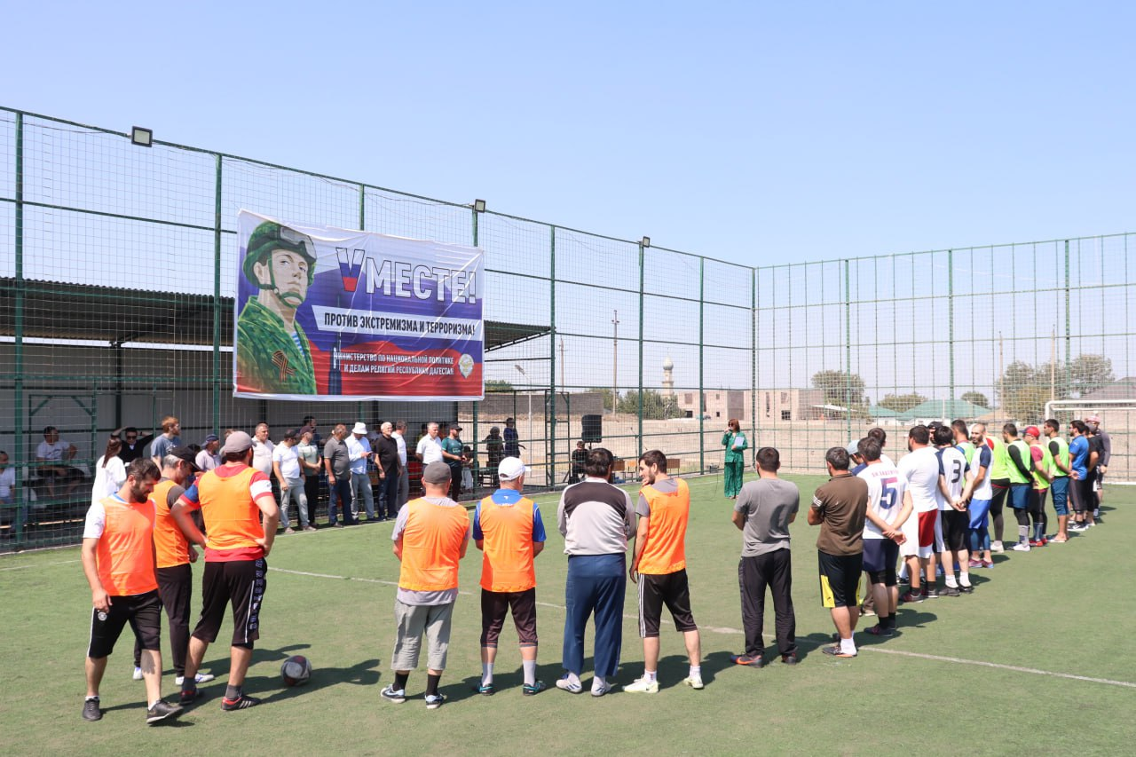
ФИЗИЧЕСКАЯ КУЛЬТУРА И СПОРТ.
На территории Кизилюртовского района созданы условия для развития массовых видов спорта, вовлечения жителей различного возраста, состояния здоровья и социального положения в регулярные занятия физической культурой и спортом, пропаганды здорового образа жизни.
В сфере физической культуры и спорта основной задачей остается сохранение здоровья людей, воспитание здорового молодого поколения, профилактика безнадзорности и молодежной преступности. Именно поэтому развитие спортивной базы района, активизация всех форм спортивной жизни являются приоритетными задачами, исполнение которых направлено на то, чтоб все жители района имели комфортные условия для занятий спортом и здорового досуга.
В Кизилюртовском районе действуют 4 детские спортивные школы. Количество желающих заниматься физической культурой и спортом растет. Наиболее посещаемые секции: вольная борьба, футбол, дзю-до, тайский бокс. В школах 82 группы по разным направлениям, получили дополнительное образование 1255 детей, из которых 72 чел. являлись победителями и призерами различных мероприятий.

Slide 16
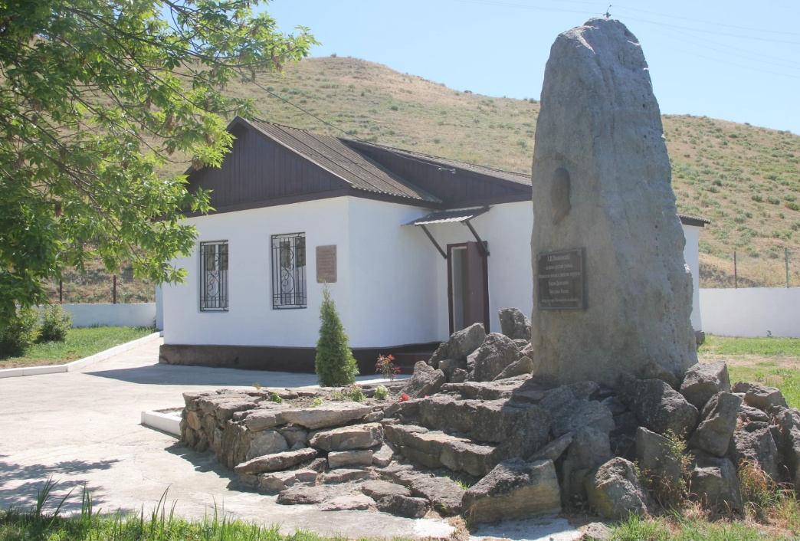
ТУРИЗМ И ОТДЫХ.
В последние годы особое внимание уделяется поддержке и развитию туризма.
На территории Кизилюртовского района имеется немало мусульманских святынь – зияратов, которые ежегодно посещают тысячи паломников со всего Северного Кавказа и других регионов страны и ближнего зарубежья. Исторические документы, а также многочисленные легенды и предания связывают историю распространения ислама в Дагестане, вместе с именами других исторических личностей, проживавших на территории нынешнего Кизилюртовского района.
За селением Бавтугай, на расстоянии 5 км, выше по течению реки Сулак, недалеко от горячего серного источника Исси-Су расположен зиярат шейха Султан-Мута Тарковского – организатора и руководителя борьбы народов Северо-Восточного Кавказа за свободу и независимость (конец XVI – начало XVIIвв).
Исторические исследования прошлого доказывают, что селение Гельбах является древнейшей столицей Хазарской империи – Беленджером.
Под контролем Хазарии находился «Великий Волжский путь», по которому шла торговля между Востоком и Западом. Великолепному искусству хазарских кузнецов не было равных нигде. Именно здесь в селении Гельбах, т.е. в Беленджере, придумывалось лучшее оружие, которое помогло хазарам покорить десятки стран. Именно здесь при раскопках обнаружена древнейшая в мире стальная сабля и остатки строений самой ранней на Северном Кавказе христианской церкви.

Slide 17
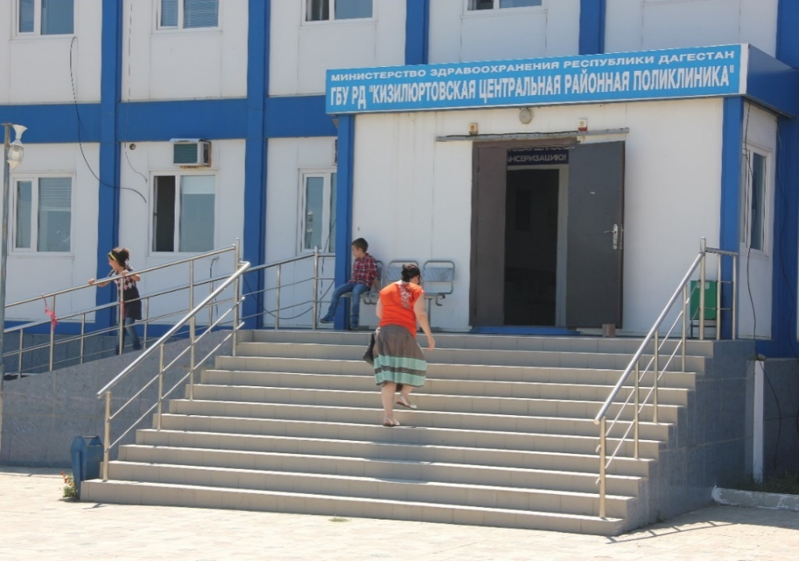
ЗДРАВООХРАНЕНИЕ.
В настоящее время во всех населенных пунктах района имеются лечебные учреждения. В составе центральной районной больницы: районная поликлиника с мощностью 100 посещений в смену, 3 участковые больницы обшей мощностью 170 коек, 8 врачебных амбулаторий обшей мощностью 480 посещений в смену, 2 ФАП и 9 ФП. 21 учреждение лицензировано.
Всего за 2023 год получили стационарное лечение 2626 больных, выполнение плана госгарантий составило 113,8 проц. В дневном стационаре пролечено 709 человек, выполнение плана составило 102,8 проц.
Проводится работа по кадровому обеспечению лечебных учреждений района. За 2021 год трудоустроено по программе «Земский доктор» 7 врачей - 3 терапевта, 1 участковый врач, 1 врач акушер гинеколог, 1 врач хирург, 1 врач ультразвуковой диагностики
Структура учреждений здравоохранения, представленная районной поликлиникой дневного пребывания, включает в себя: взрослое отделение, детское отделение, поликлиника (функциональная диагностика, лабораторно диагностическая служба), женская консультация.

Slide 18
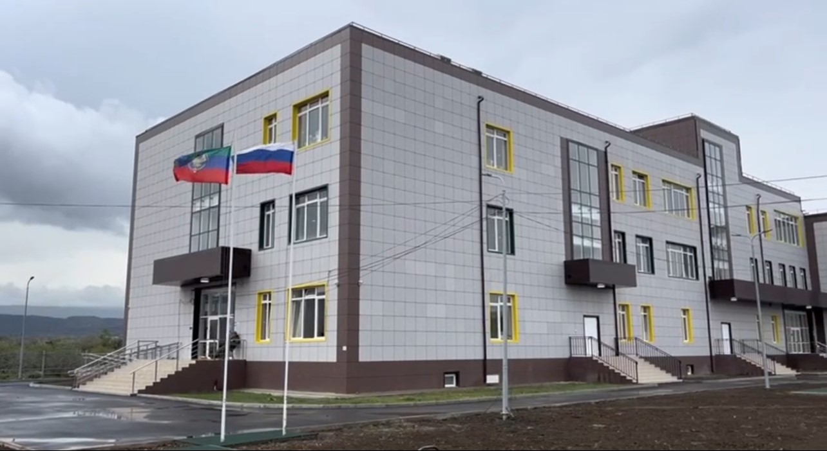
ОБРАЗОВАНИЕ.
В МР «Кизилюртовский район» действует сеть 46 муниципальных организаций (в отношении которых Управление образования МР «Кизилюртовский район» выполняет функции и полномочия Учредителя), позволяющая реализовать образовательные потребности граждан и обеспечить социально-экономическое развитие. Система образования остается одной из самых крупных в социальной сфере МР «Кизилюртовский район».
На 01 июля 2023 года общее количество муниципальных образовательных учреждений составляет – 46, из них: 14 детских садов, 19 средних школ, 4 гимназия, 1 специальное закрытое учреждение, 7 учреждений дополнительного образования детей.
Общее количество зданий муниципальных образовательных учреждений составляет 58 объектов. Из них 19 типовых, 15 сборно-щитовых, 24 приспособленных. Всего обучающихся 12420, воспитанников 1587, всего педагогических работников 1497, педагогов 1053, работников ДОУ – 359, УДО – 119.

Slide 19
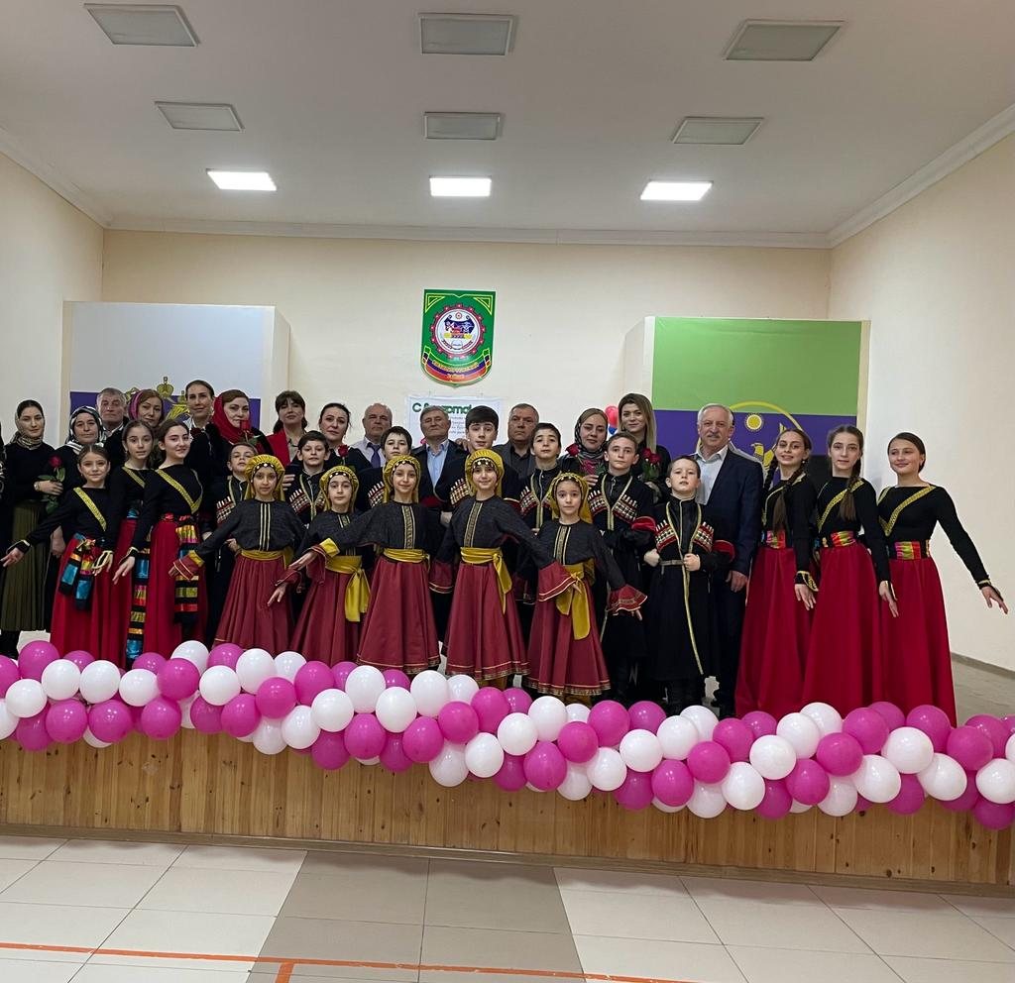
КУЛЬТУРА.
В современных условиях культура способна активно воздействовать и влиять на сферы общественной жизни. Деятельность учреждений культуры является одной из важнейших составляющих современной культурной жизни района.
В Кизилюртовском районе в сфере культуры действуют: 14 клубных учреждений, 16 библиотек, музей им. Вишневского А.В., МКУ ДОД «Детская школа искусств», МУП ДОД «Центр детского юношеского туризма экскурсий и эстетического воспитания».
Общий фонд библиотек в Кизилюртовском районе составляет 62395 экземпляров, в том числе детский фонд - 13656 экземпляров, для слепых и слабовидящих – 287 экземпляров.
Библиотечные фонды пополняются в соответствии с запросами читателей, которые постоянно изучаются. Общее количество пользователей библиотеки составляет более 27 тысяч человек, в т.ч. в сельских библиотеках – около 17 тысяч человек, из них детей – свыше13 тысяч человек.

Slide 20
ГОСУДАРСТВЕННЫЕ МЕРЫ ПОДДЕРЖКИ ИНВЕСТИЦИОННОЙ ДЕЯТЕЛЬНОСТИ РЕСПУБЛИКИ ДАГЕСТАН.
Налоговые льготы;
Субсидии и гранты;
Гарантии и поручительства для кредитования бизнеса АО «Корпорация МСП»;
Аренда земельного участка без процедуры торгов;
Льготный лизинг;
Сопровождение инвестиционных проектов «Агентством по предпринимательству и инвестициям Республики Дагестан»;

Slide 21
adminmr.ru mkentrayon@e-dag.ru
ДОБРО ПОЖАЛОВАТЬ В «КИЗИЛЮРТОВСКИЙ РАЙОН»
Отдел земельных и имущественных отношений
начальник Наибов О.А.
Глава муниципального образования
«Кизилюртовский район»
Татарханов Рустам Багавдинович
http://www.mr-kizilyurt.ru/
Отдел сельского хозяйства
начальник Камилов А.К.
Заместитель главы по инвестиционной политике
Магомедов Ислам Халитович
8-928-048-36-85
Отдел по туризму и делам молодежи
начальник Абдулвахидов М.
Отдел, архитектуры и строительства
начальник Сулейманов Р.Г.
Отдел по экономической политике, предпринимательству и инвестициям
начальник Халилов М.Х.
8-908-988-55-55
otdelekon@mail.ru
МУП «УЖКХ-СЕЗ»
Директор Алихмаев С.Г.

